Slide 1

USAHA & ENERGI
Nama : Annisa Dira
NPM : 2013022004

Slide 2
Tujuan Pembelajaran
Siswa dapat mendeskripsikan konsep usaha dalam fisika setelah menyimak demostrasi guru
2. Siswa dapat merumuskan secara matematis persamaan usaha setelah mengkaji bahan ajar
3.Siswa dapat mendeskripsikan konsep energi potensial & konsep energi kinetik dalam fisika
4.Siswa dapat menghubungkan secara matematis hubungan antara usaha dan energi potensial & energi kinetik

Slide 3
Usaha
Menyatakan hubungan antara gaya dan energi
Energi menyatakan kemampuan melakukan
usaha
Usaha, W, yang dilakukan oleh gaya konstan
pada sebuah benda didefinisikan sebagai
perkalian antara komponen gaya sepanjang
arah perpindahan dengan besarnya
Perpindahan
W = (F cos ѳ)Δx
(F cos ѳ) komponen dari gaya
sepanjang arah perpindahan
Δx adalah besar perpindahan

Slide 4
Usaha
Tidak memberikan informasi tentang:
waktu yang diperlukan untuk terjadinya
perpindahan
Kecepatan atau percepatan benda
Note: usaha adalah nol ketika:
Tidak ada perpindahan
Gaya dan perpindahan saling tegak lurus,
Sehingga cos 90° = 0 (jika kita membawa
ember secara horisontal, gaya gravitasi tidak
melakukan kerja)
W º (F cos ѳ)Δx

Slide 5
Usaha
Usaha dapat bernilai positif atau negatif
Positif jika gaya dan perpindahan berarah sama
Negatif jika gaya dan perpindahan berlawanan arah
Contoh 1
Usaha yang dilakukan oleh orang:
ketika menaikkan kotak (+)
ketika menurunkan kotak (-)
Contoh 2
Usaha yang dilakukan oleh gaya gravitasi:
ketika menaikkan kotak (-)
ketika menurunkan kotak (+)
ketika bergerak horisontal (0)

Slide 6
Energi
Energi adalah kemampuan untuk melakukan usaha (kerja) atau melakukan suatu perubahan. Ada beberapa jenis energi yang umum kamu temukan di kehidupan sehari-hari, yaitu:
1. Energi Kinetik
2. Energi Potensial
3. Energi Mekanik

Slide 7
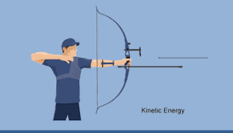
Energi kinetik adalah energi yang disebabkan oleh gerak suatu benda yang memiliki massa/berat. Sehingga, semua benda yang bergerak dengan kecepatan tertentu memiliki energi kinetik, sedangkan semua benda yang diam tidak memiliki Energi kinetik.
Gambar ilustrasi energi kinetik
Energi Kinetik

Slide 8
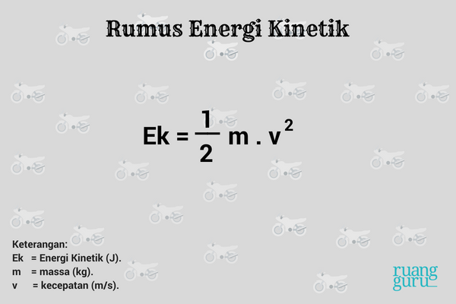
Energi Kinetik
Untuk menghitungnya, kamu bisa menggunakan rumus ini:
Berdasarkan rumus tersebut, dapat kita ketahui jika benda bergerak semakin cepat, maka energi kinetik benda semakin besar. Demikian juga jika massa benda semakin besar, maka energi kinetik benda akan semakin besar. Berbagai penerapan energi kinetik ini dapat kamu temukan ketika sedang mengendarai sepeda motor dengan kelajuan konstan.

Slide 9

Energi Potensial
Energi potensial (Energi potensial gravitasi) adalah energi yang tersimpan pada benda karena kedudukan atau posisi benda terhadap titik acuannya (biasanya ketinggian benda diukur dari permukaan tanah). Dari pengertian tersebut, kita bisa tahu bahwa benda yang diam namun berada di ketinggian tertentu maka akan memiliki energi potensial. Sedangkan, benda yang bergerak namun tidak memiliki ketinggian maka tidak memiliki energi potensial.
Gambar ilustrasi energi potensial

Slide 10
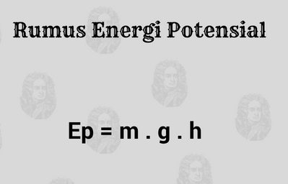
Energi Potensial
Rumus menghitung energi potensial (Ep) sebagai berikut:
Dari rumus di atas, kita bisa tahu jika posisi suatu benda terhadap titik acuannya semakin tinggi, maka energi potensial gravitasinya juga semakin besar. Penerapan Energi Potensial ini bisa kamu lihat ketika melihat buah yang tergantung pada pohon ataupun PLTA (Pembangkit Listrik Tenaga Air) mengubah energi potensial menjadi energi listrik.

Slide 11
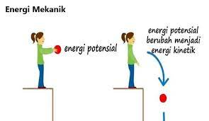
Energi Mekanik
Energi mekanik adalah energi total yang dimiliki oleh semua benda yang bergerak dengan kecepatan tertentu sekaligus berada pada kedudukan (posisi) tertentu terhadap titik acuannya. Energi Mekanik adalah penjumlahan energi potensial dan energi kinetik.
Gambar Ilustrasi energi mekanik

Slide 12
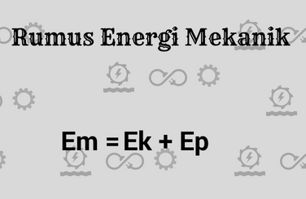
Rumus menghitung energi mekanik sebagai berikut:
Dari rumus itu, bisa dilihat jika energi potensial dan energi kinetik yang dimiliki suatu benda bernilai besar, maka energi mekaniknya juga semakin besar.

Slide 13
THANKS

